Slide 1
МДОУ детский сад № 1 компенсирующего вида
«Книжки заболели»
Группа «Гномики» 4-5 лет
Воспитатель Макаренко Надежда Николаевна

Slide 2
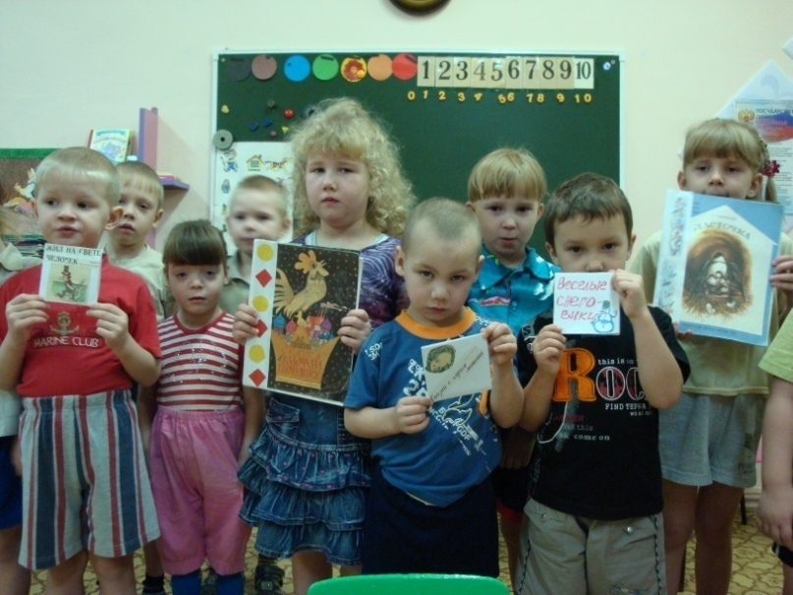
Цель: Формировать бережное и аккуратное отношение к книге.
Задачи:
1. Развивать способности к поисковой деятельности: планирование этапов своей деятельности.
2. Воспитывать бережное отношение к книгам.
3. Прививать художественный вкус при изготовлении книги своими руками.

Slide 3
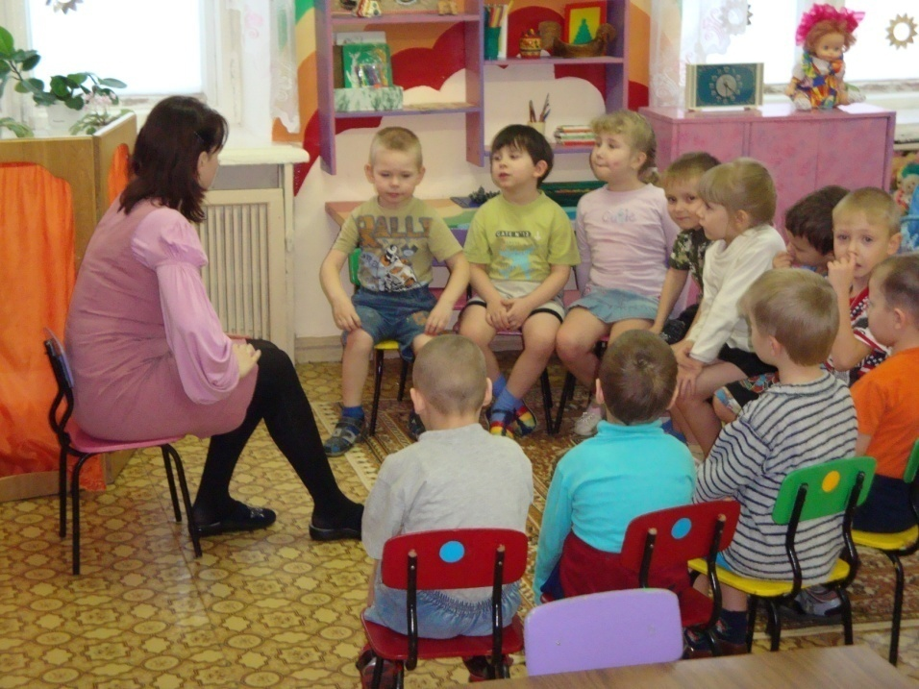
1 Этап – предварительная работа
Работа с родителями .
Беседа «Какое место занимает книга в вашем доме?»
Беседа с детьми «Моя любимая книга».
Выставка книг (книжки-малышки, книга-театр, книга-сундучок, объемная книга, книжка-сюрприз и т. д.)
Рассматривание , чтение книг.
Правила правильного пользования книгой.

Slide 4
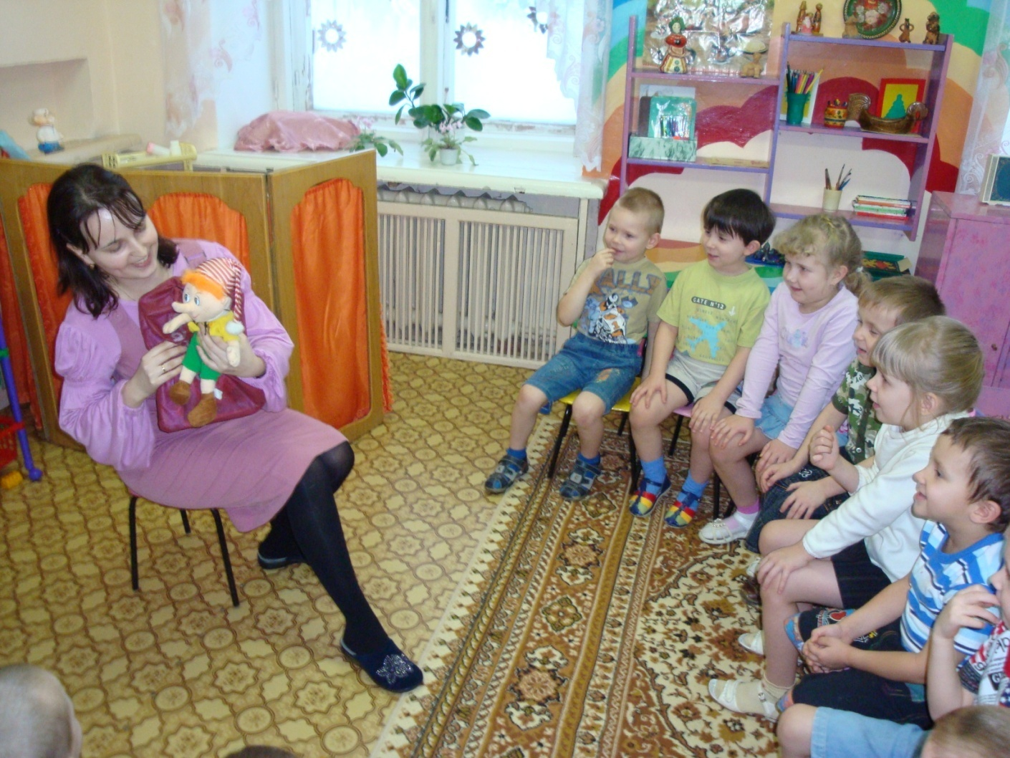
2 этап – организованная деятельность
Игровой момент. Приходит в гости Буратино.
Выявление проблемы «Книжки заболели».

Slide 5
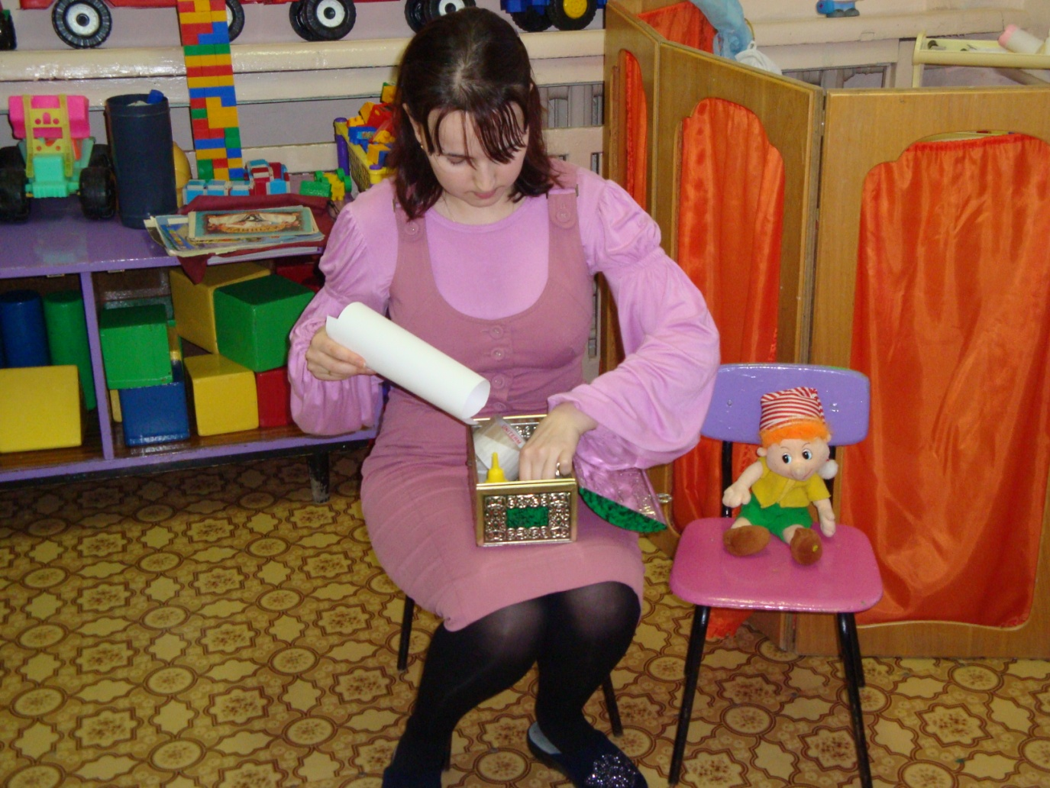
Копилка – сбор подручного материала
- Бумага, ножницы, клей, простой карандаш, степлер, скотч, заготовки для книг, картинки для наклеивания, цветная бумага.

Slide 6
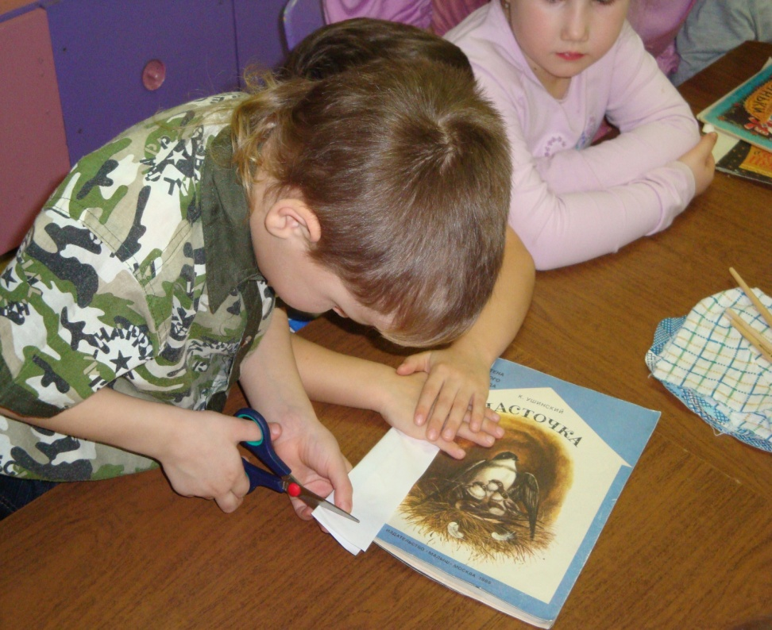
Решение проблемы: Лечение, подклеивание, ремонт книг, украшение книг.

Slide 7
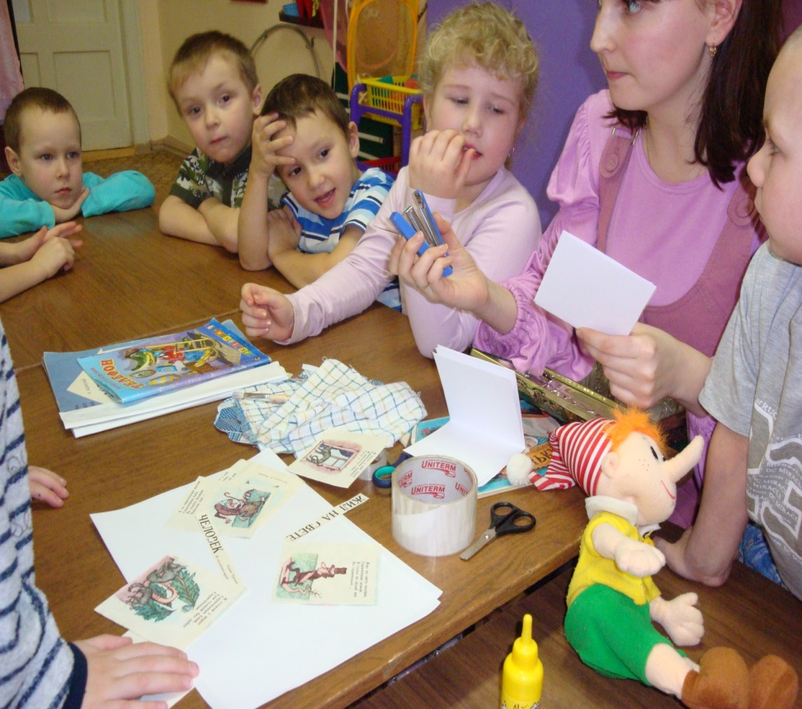
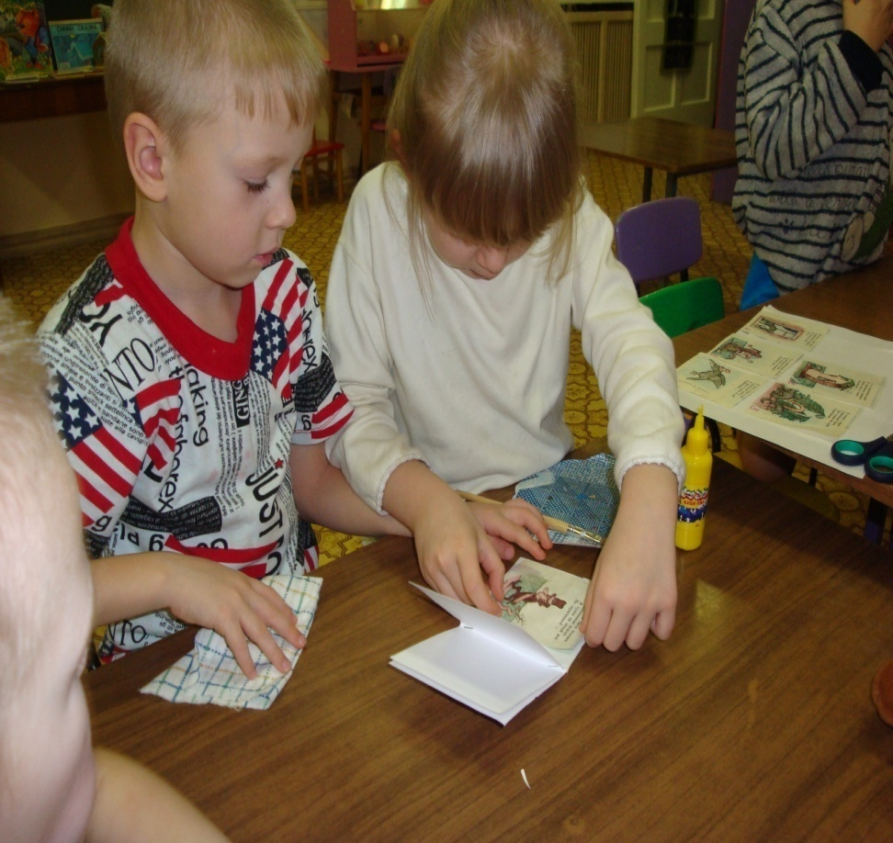
Изготовление книжек – малышек.

Slide 8
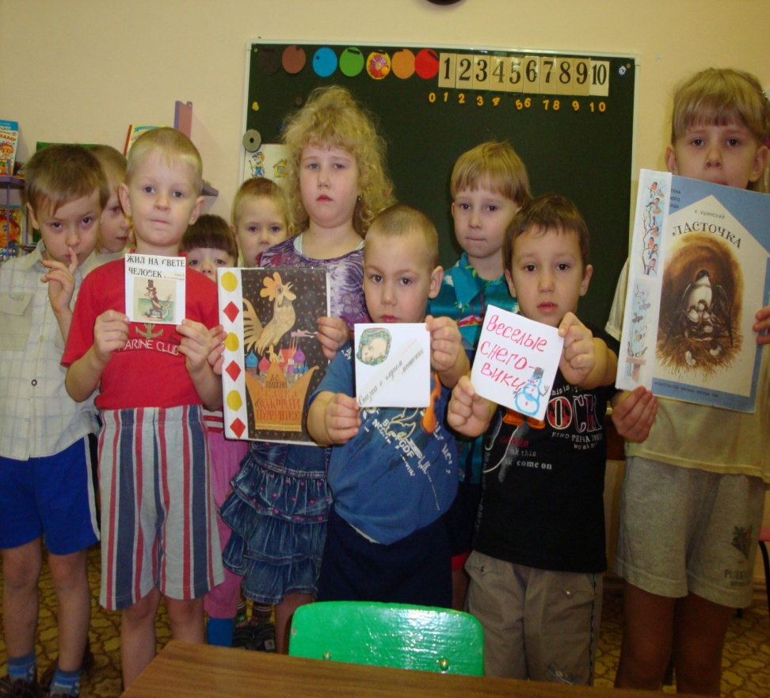
3 этап – презентация продукта деятельности
Выставка вылеченных книжек

Slide 9
Работа на будущее:
Лечение книг дома с родителями.
Изготовление книг дома с родителями, составление рассказа по изготовленным книгам.
Изготовление кулинарной книги.

